Slide 1
Физика
8
Класс
Тема:
Электрическое поле

Slide 2
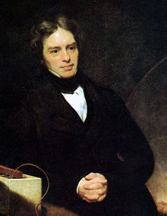
Майкл Фарадей (1791-1867)
Одним из величайших открытий является явление электромагнитной индукции. Ток, полученный данным опытом Майкла, сегодня освещает весь мир.
Тела можно зарядить трением друг о друга или соприкосновением с заряженным телом. Заряженные тела оказывают воздействие на другие тела, находящиеся возле них. Майкл Фарадей объяснил, что такое воздействие возникает через электрическое поле.

Slide 3
Закон Кулона позволяет вычислить силу взаимодействия между двумя зарядами, но не объясняет как один заряд действует на другой, для этого ввели понятие электрическое поле.

Slide 4
Его изображают в виде электрических
силовых линий.
Проверяют силы этого поля с помощью
внесения в него пробного заряда.

Slide 8
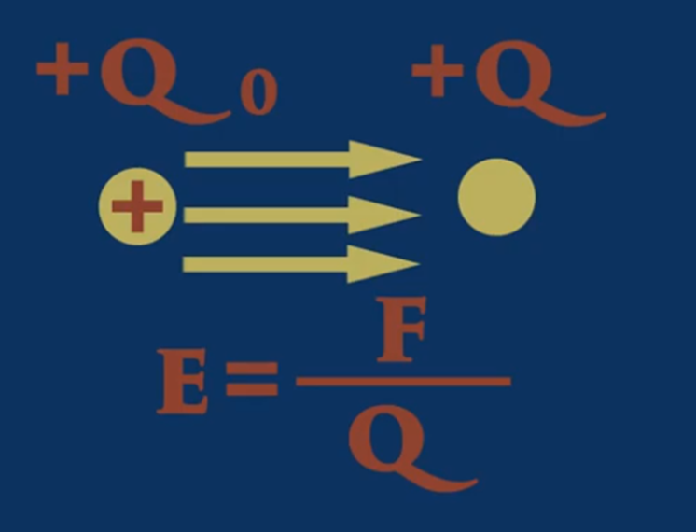
Согласно закону Кулона на пробный заряд будет действовать сила электростатического взаимодействия со стороны заряда, создающего электрическое поле. Тогда отношение силы на пробный заряд, будет характеризовать действие электрического поля в данной точке.

Slide 9
Электрическое поле характеризуется определенными
величинами и одна из них - напряженность

Slide 11
По закону Кулона выражение напряженности поля можно записать следующим образом:
Напряженность электрического поля, находящаяся на расстоянии r от произвольного точечного заряда, можно найти по следующей формуле:

Slide 12
Напряженность поля, находящаяся на расстоянии r от точечного заряда q, расположенного внутри диэлектрика, рассчитывается следующей формулой:
Е0 – напряженность поля в вакууме
Е – напряженность поля в диэлектрике

Slide 13
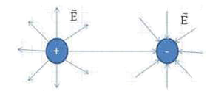
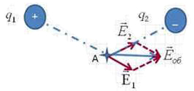
Электрическое поле. Его свойства и характеристики
Характеристики:
а) Вектор напряжённости
b) Напряженность E = $\frac{F}{q}$ [E] = $\frac{Н}{Кл}$ = $\frac{В}{м}$
II. Напряженность поля точечного заряда. Е = $\frac{kq}{r2}$
III. Принцип суперпозции полей $\vec{E}$₁ + $\vec{E}$₂ + … = $\vec{E}$_{об}

Slide 14
Задача 1
Найдите напряженность поля точечного заряда с зарядом –4 нКл на расстоянии 6 см.
Дано:
Решение:
q = - 4 нКл
= - 4*${10}^{−9}$ Кл
E = k $\frac{q}{r^{2}}$
r = 6 см
= 6*${10}^{−2}$ м
E = $\frac{9∗{10}^{9}∗4∗{10}^{−9}}{6∗{10}^{−2}∗6∗{10}^{−2}}$ =
$\frac{1}{{10}^{−4}}$ =
($\frac{Н}{Кл}$)
$${10}^{4}$$
E - ?
[Е] = [$\frac{Н∗м^{2}}{{Кл}^{2}}$ * $\frac{Кл}{м^{2}}$] =
[$\frac{Н}{Кл}$]
$$\frac{Н}{Кл}$$
Ответ:
$${10}^{4}$$

Slide 15
Задача 2
На каком расстоянии от точечного заряда
3,6 нКл напряженность поля будет равна 9000 $\frac{Н}{Кл}$
Дано:
Решение:
q = 3,6 нКл
= 3,6*${10}^{−9}$ Кл
E = k $\frac{q}{r^{2}}$
$r^{2}$ = k $\frac{q}{E}$
Е = 9000 $\frac{Н}{Кл}$
$r^{2}$ = $\frac{9∗{10}^{9}∗3,6∗{10}^{−9}}{9000}$ =
0,0036 =
$$=36∗{10}^{−4}$$
r - ?
r =
$$\sqrt{36∗{10}^{−4}}$$
[r] = [$\frac{Н∗м^{2}}{{Кл}^{2}}$ * $\frac{Кл}{\frac{Н}{Кл}}$] =
[ м ]
r = 6*${10}^{−2}$
(м)
Ответ:
$$6 см$$

Slide 16
Задание:
Прочитать § 5
Ответить на вопросы
Выполнить упр. 4, стр. 21

